Slide 1
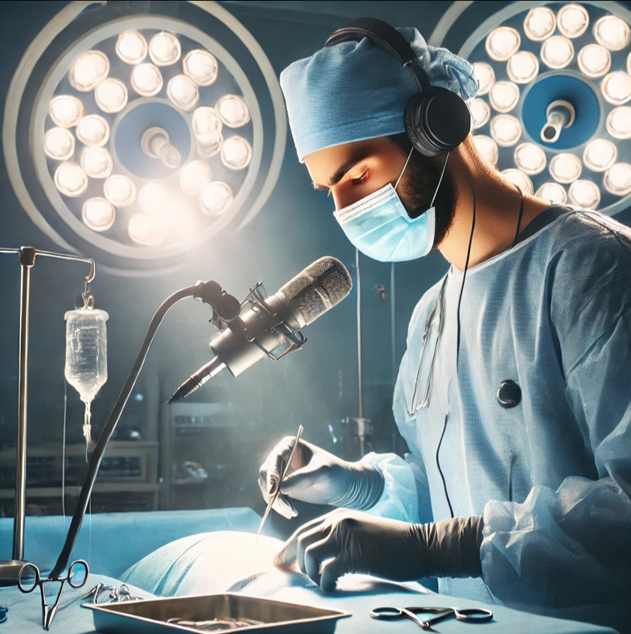

OpDoc AI: KI-gestützte OP-Dokumentation
Automatische Erstellung
strukturierter OP-Berichte durch KI
Team: The SYSTHEMISts
Dr. med. Jonas Engert
Fabian Billy
Lisa Bischoff
Dominik Rose
Daniel Dietz

Slide 2
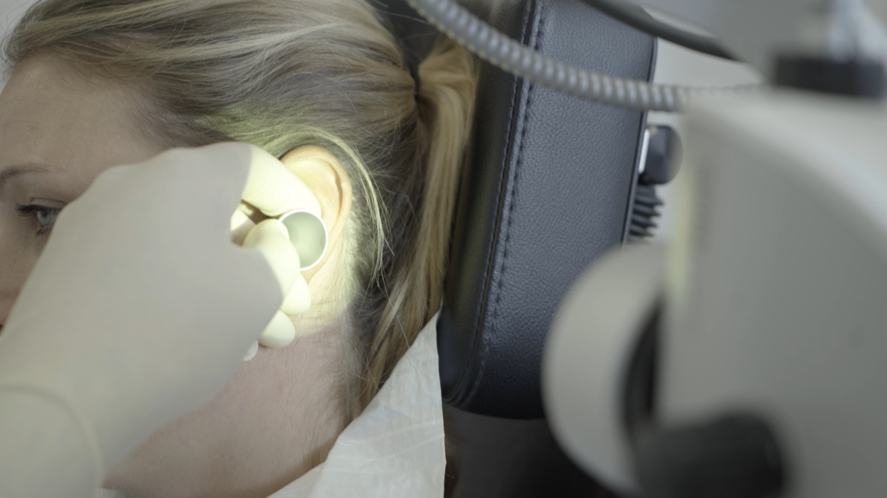
Maßnahme: Parazentese und Paukendrainageneinlage

Slide 3
🚨 Herausforderung & Ziel
Herausforderungen:
Klinikalltag: Dokumentationspflicht, ökonomischer Druck, vielseitige Verantwortung
Manuelle Nachbearbeitung für OP-Berichte ist sehr zeitintensiv
Korrekte Spracherkennung mit medizinischen Fachbegriffen (Speech-Text)
Filterung irrelevanter Inhalte (unerwünschte Sprache, Umgangssprache etc.)
Zusammenführung in einen strukturierten OP-Bericht technisch aufwändig
Ziel:
Automatische Erstellung eines ausführlichen OP-Berichts durch KI-gestützte Sprachanalyse
Reduzierung der Dokumentationsaufwände für Ärzte

Slide 4
💡 Unsere Lösung: OpDoc AI
KI-basierte Spracherkennung und Transkription der Sprache
Filtern von irrelevanten Inhalten
Erkennung medizinischer Fachbegriffe
Dokumentationsvorschlag als OP-Bericht

Slide 5
🛠️ Methodik & Tech-Stack
Rohdaten: Audioaufnahme (Englisch/Deutsch) während einer OP
Frontend Angular Entwicklung
Backend Java mit Spring Boot
Nutzung von verwalteten AWS-Services
Amazon Transcribe/ Transcribe Medical
Verwendung eines benutzerdefinierten Wortschatzes
Amazon Bedrock zur Nachbearbeitung des erfassten Textes
Amazon S3 für persistente Datenspeicherung

Slide 6
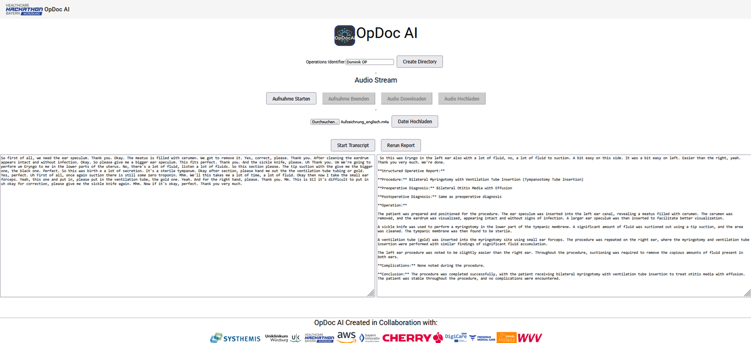
📺 Live-Demo: OpDoc AI in Aktion

Slide 7
🛠️ Optimierungspotenziale der Methodik
Automatisierte Pipeline kreieren
Daten werden automatisch importiert
Datenbereinigung
Nutzung des Machine Learning Models
Generierung eines optimierten Outputs durch einen iterativen Lernprozess
Foundation Model destillieren (Spezialisierung eines Models auf medizinischen Kontext)
Nutzung von Infrastructure als Code (Definition der AWS-Architektur)
Wortschatzoptimierung
Upload HNO-Lexika für bessere Spracherkennung von medizinischen Fachbegriffen (First-Step)
Anbindung von medizinischen Datenbanken (Aktualität)

Slide 8
📊 Kundennutzen
Zeitersparnis: Automatische Spracherkennung (Transkription) spart wertvolle Zeit bei der OP-Dokumentation
Effizienz: Strukturierter Vorschlag für OP-Bericht ermöglicht einfache und schnelle Nachbearbeitung
Qualität: Vollständigkeit der Dokumentation ist gewährleistet
Flexibilität: Die Lösung ist auf verschiedene medizinische Fachrichtungen übertragbar
Zukunftsfähigkeit: Eine Integration in Krankenhausinformationssysteme stellt eine langfristig effektive, skalierbare und medienbruchfreie Lösung dar

Slide 9
🙏 Fazit & Nächste Schritte
Unsere Lösung „OpDoc AI" liefert einen KI-gestützten Dokumentationsvorschlag
Ärzte können sich durch Zeitersparnis bei der Nachbereitung von OP-Berichten mehr auf ihre Patienten konzentrieren – nicht auf Papierkram!
Wir suchen jetzt einen Partner, um die Lösung weiterzuentwickeln.
🚀 Let’s make OP-Berichte smarter!

